Slide 1
Rozmowy o bibliotekarzach (dyplomowanych)
Monika Curyło
Uniwersytet Jagielloński

Slide 2

Strona Ministerstwa Nauki i Szkolnictwa Wyższego - obecnie
24 pytania
V Liceum Ogólnokształcące im. A. Witkowskiego
I Liceum Ogólnokształcące im. B. Nowodworskiego
361 maturzystów
177 mężczyzn, 184 kobiety
(i wszyscy chcą studiować)

Slide 3
A jeszcze tak niedawno…

Slide 4
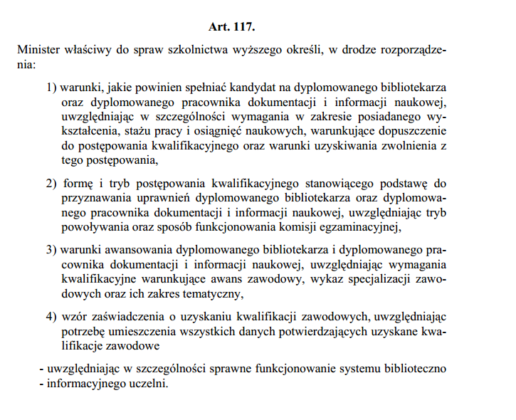
Ustawa prawo o szkolnictwie wyższym (wersja z 2005)

Slide 5
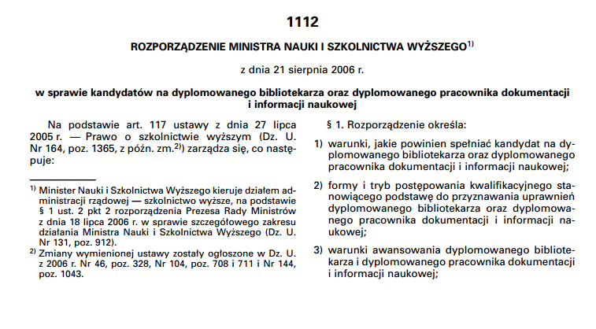
Rozporządzenie Ministra Nauki i Szkolnictwa Wyższego z 21 sierpnia 2006

Slide 6
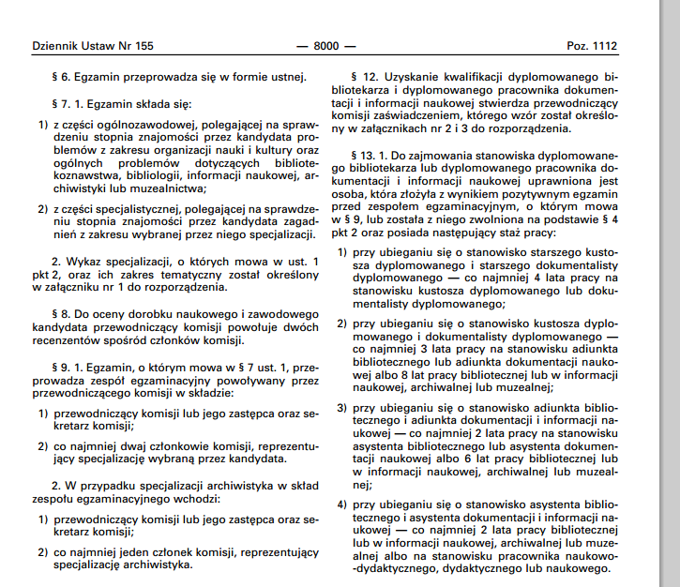
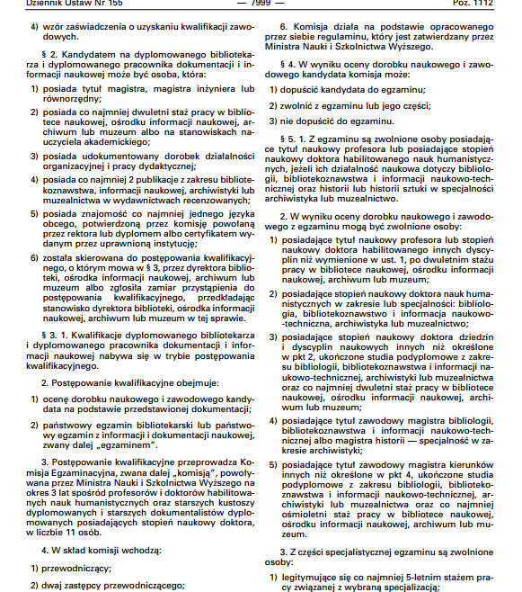
Rozporządzenie z 2006

Slide 7

Dyplomowany.pl - gdzie

Slide 8
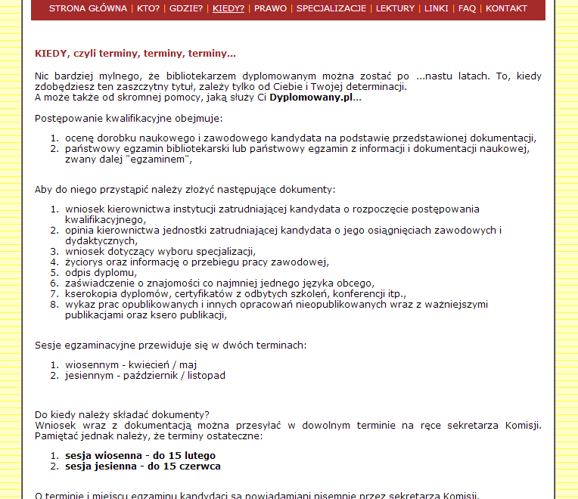

Slide 9
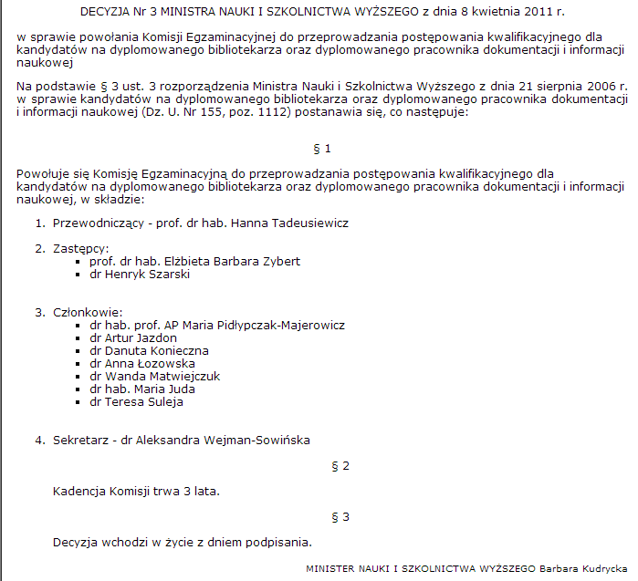

Slide 10
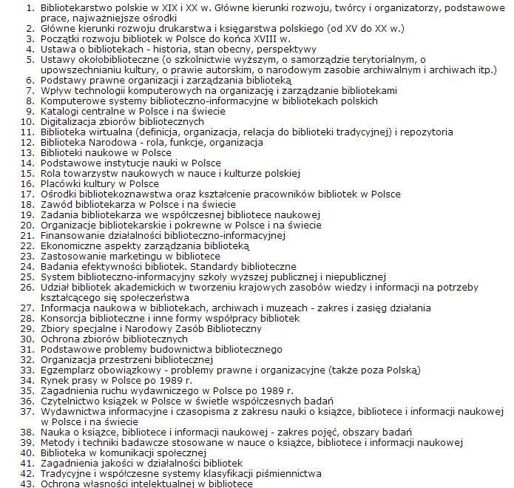
ORIENTACYJNE ZAGADNIENIA DO CZĘŚCI GÓLNOZAWODOWEJ EGZAMINU

Slide 11
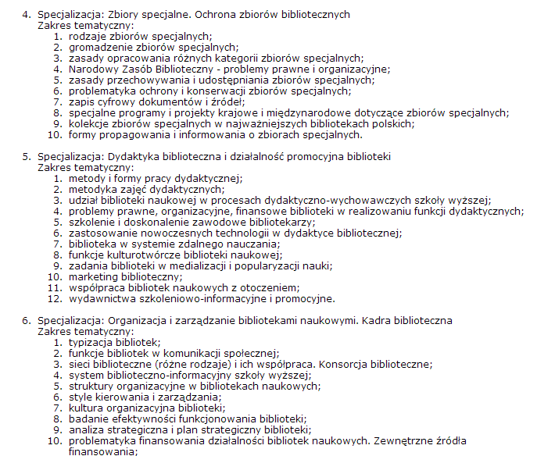
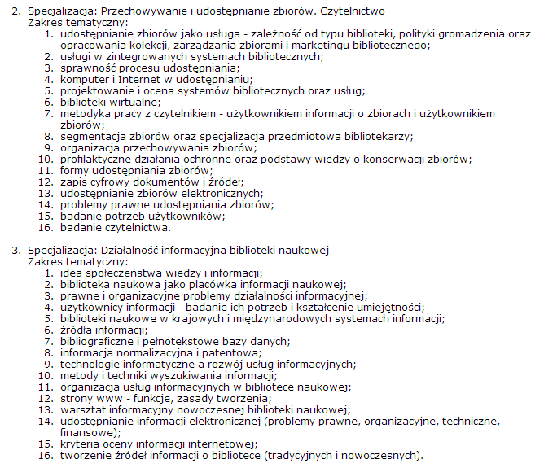
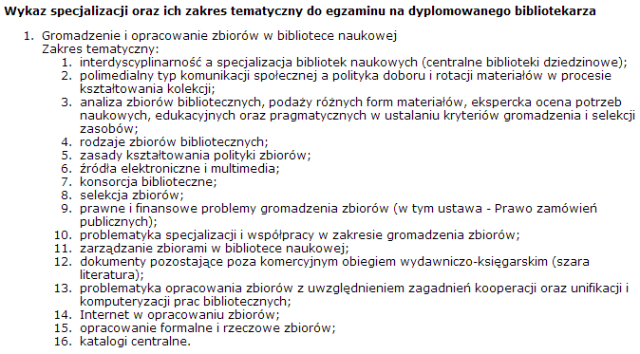
Wykaz specjalizacji

Slide 12
Lektury
Wykaz lektur proponowanych dla kandydatów na dyplomowanych bibliotekarzy oraz dyplomowanych pracowników dokumentacji i informacji naukowej.
(obowiązuje od 2012 roku)
Archiwa – nowe problemy, nowe rozwiązania: XVII Konferencja Archiwów Instytucji Kulturalnych i Naukowych Stowarzyszenia Archiwistów Polskich, Słupsk-Ustka, 7-9 czerwca 2009 r. Pod red. Anny Krzemińskiej. Słupsk-Kraków 2010
BABIK WIESŁAW: Słowa kluczowe. Kraków 2010
Bibliologia. Problemy badawcze nauk humanistycznych. Praca zbiorowa pod red. Dariusza Kuźminy. Warszawa 2007
Biblioteka w kryzysie czy kryzys w bibliotece? IV Konferencja Biblioteki Politechniki Łódzkiej, Łódź 15-17 czerwca 2010 r.: materiały konferencyjne.
(…)
ŻMIGRODZKI ZBIGNIEW: Problemy bibliotekarskiej etyki zawodowej. Katowice 1991
DODATKOWO:
Wydawnictwa informacyjne z zakresu bibliotekoznawstwa i informacji naukowej (encyklopedie, słowniki)
Podstawowe czasopisma (w tym zagraniczne)
Każdego roku nowe wydanie opracowania ŁUKASZA GOŁĘBIEWSKIEGO: Rynek książki w Polsce

Slide 13

Najczęściej zadawane pytania

Slide 14
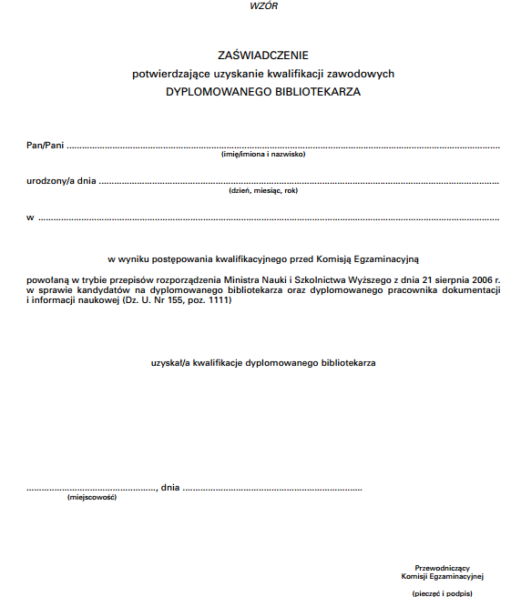
Zaświadczenie

Slide 15
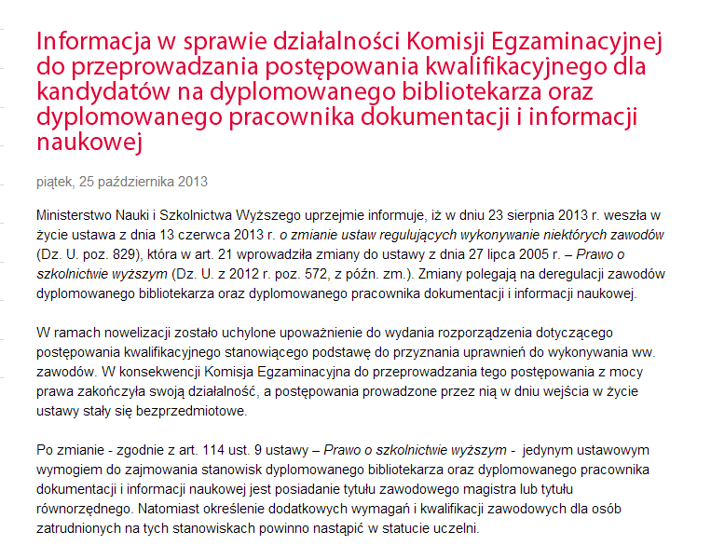


Slide 16

Projekt ustawy o zmianie ustaw regulujących wykonywanie niektórych zawodów

Slide 17
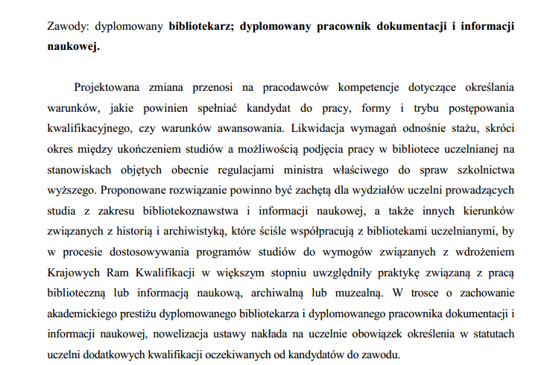
Projekt ustawy o zmianie ustaw regulujących wykonywanie niektórych zawodów - uzasadnienie

Slide 18
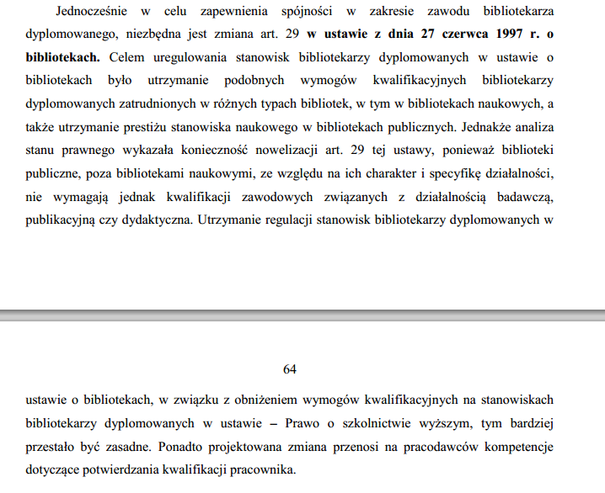
Projekt ustawy o zmianie ustaw regulujących wykonywanie niektórych zawodów - uzasadnienie

Slide 19

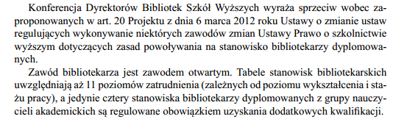
Opinia Konferencji Dyrektorów Bibliotek Akademickich Szkół Polskich

Slide 20

Stanowisko SBP ws. deregulacji

Slide 21
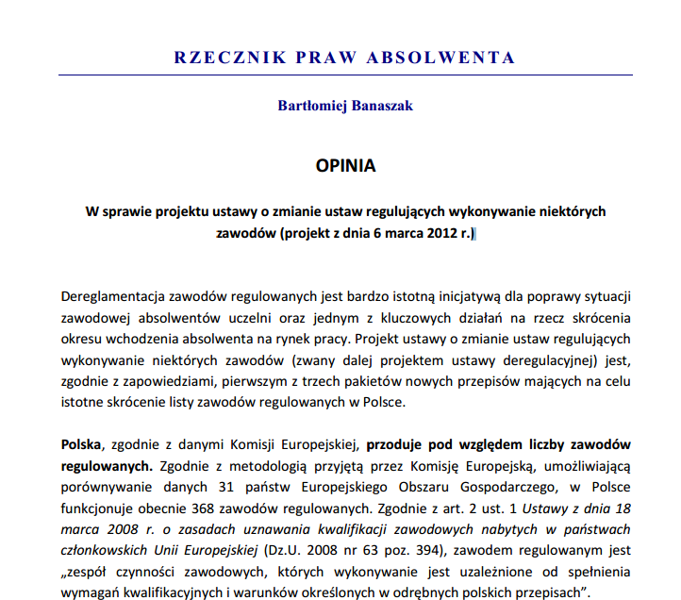
Rzecznik Praw Absolwenta – opinia I transza

Slide 22
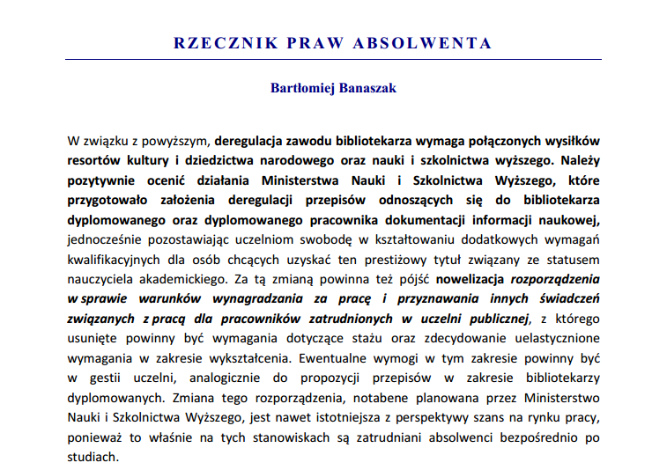
Rzecznik Praw Absolwenta – opinia I transza

Slide 23
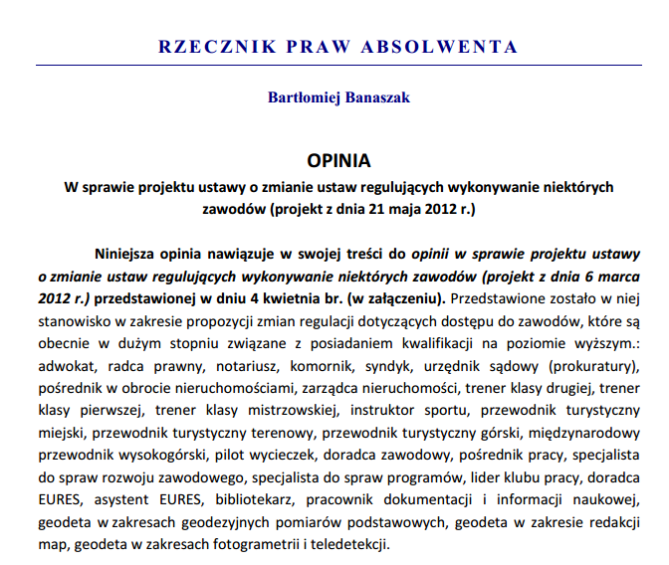
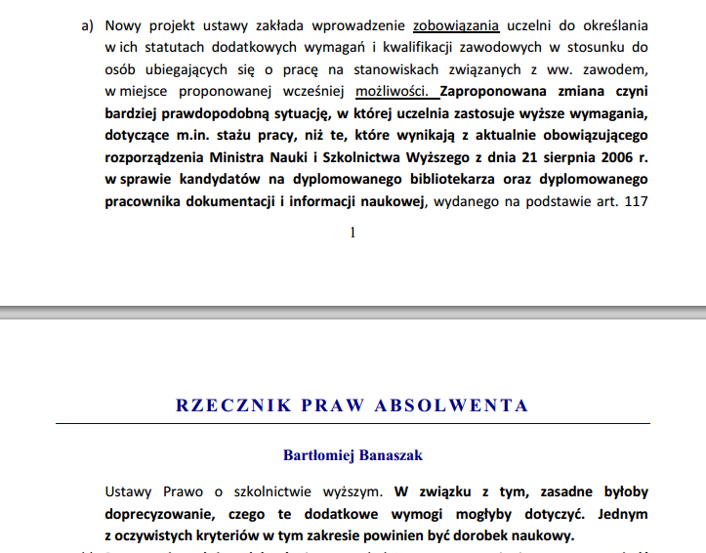
Rzecznik Praw Absolwenta – opinia II transza

Slide 24
Na stronie Ministerstwa Sprawiedliwości
TABELARYCZNE ZESTAWIENIE OPINII/ UWAG ZGŁOSZONYCH W RAMACH KONSULTACJI SPOŁECZNYCH ORAZ DODATKOWYCH KONSULTACJI DO PROJEKTU USTAWY O ZMIANIE USTAW REGULUJĄCYCH WYKONYWANIE NIEKTÓRYCH ZAWODÓW Do wersji projektu z dnia 6.03.2012 r.
Konferencja Dyrektorów Bibliotek Akademickich Szkół Polskich
Stowarzyszenie Bibliotekarzy Polskich
Polska Konfederacja Pracodawców Prywatnych LEWIATAN
Ogólnopolskie Porozumienie Związków Zawodowych

Slide 25
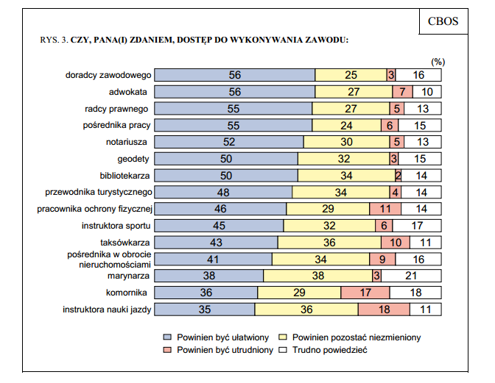

CBOS Badanie „Aktualne problemy i wydarzenia” (265) przeprowadzono w dniach 14 – 20 czerwca 2012 roku na liczącej 1013 osób reprezentatywnej próbie losowej dorosłych mieszkańców Polski.

Slide 26

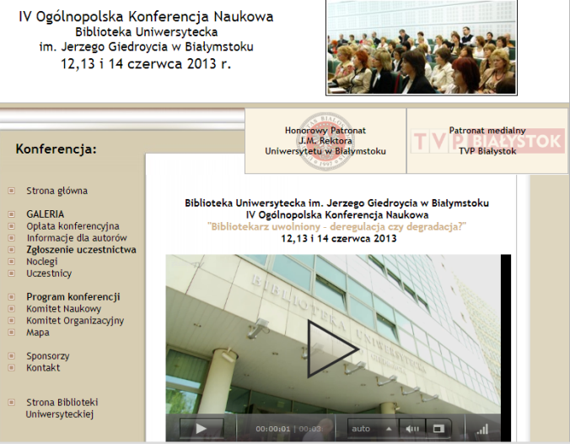


Dyskusja w środowisku bibliotekarzy

Slide 27

Ustawa o deregulacji

Slide 28
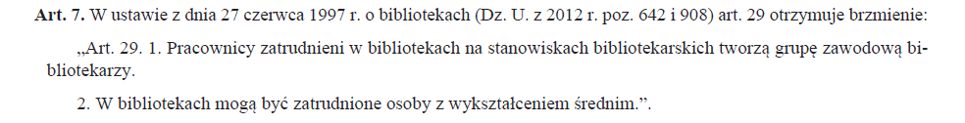
Ustawa o deregulacji

Slide 29
Informacja na temat ustawy o zmianie ustaw regulujących wykonywanie niektórych zawodów
W dniu 13 czerwca 2013 r. Sejm uchwalił ustawę o zmianie ustaw regulujących wykonywanie niektórych zawodów.
Celem ustawy jest deregulacja dostępu do wybranych zawodów, czyli redukcji ograniczeń stawianych przez prawodawcę osobom chcącym je wykonywać.
Ułatwienie dostępu do zawodów dyplomowanych bibliotekarzy oraz dyplomowanych pracowników dokumentacji i informacji naukowej zatrudnianych na uczelniach wyższych, ma zapewnić pozostawienie istotnych kwestii, m.in. warunków jakie powinien spełniać kandydat, do uregulowania w statutach uczelni wyższych, nie zaś w rozporządzeniu.

Slide 30
Ustawa o bibliotekach (poprzednia wersja art. 29)
Rozdział 11
Pracownicy bibliotek
Art. 29.
1. Pracownicy zatrudnieni na stanowiskach bibliotekarskich powinni posiadać kwalifikacje bibliotekarskie. Tworzą oni grupę zawodową bibliotekarzy.
2. Do pracowników, o których mowa w ust. 1, należą:
1) pracownicy służby bibliotecznej: młodszy bibliotekarz, bibliotekarz, starszy bibliotekarz, kustosz i starszy kustosz;
2) bibliotekarze dyplomowani: asystent, adiunkt, kustosz dyplomowany, starszy kustosz dyplomowany.
3. W bibliotekach mogą być zatrudnieni, w razie potrzeby, specjaliści innych zawodów związanych z działalnością biblioteczną

Slide 31
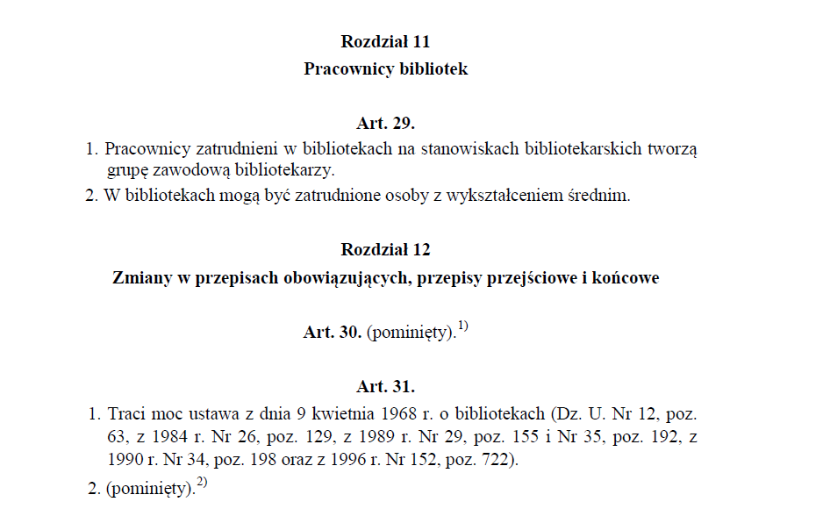
Ustawa o bibliotekach - obecnie

Slide 32



Slide 33



Konferencja Rektorów Akademickich Szkół Polskich

Slide 34

Uchwała Prezydium KRASP z 4 lipca 2013

Slide 35

Załącznik do uchwały KRASP z 4 lipca 2013

Slide 36
Wymagania dla kandydatów na dyplomowanych bibliotekarzy oraz dyplomowanych pracowników dokumentacji i informacji naukowej.
Rekomendacja Konferencji Dyrektorów Bibliotek Akademickich Szkół Polskich
I. Warunki obligatoryjne, jakie powinien spełniać kandydat na dyplomowanego
bibliotekarza lub dyplomowanego pracownika dokumentacji i informacji
naukowej
1. Formalne
1.1. Wykształcenie
1.1.1. ukończone studia drugiego stopnia lub jednolite studia magisterskie z zakresu
bibliotekoznawstwa i informacji naukowej lub
1.1.2. stopień naukowy z bibliologii i/lub informacji naukowej lub
1.1.3. ukończone studia drugiego stopnia lub jednolite studia magisterskie inne niż
w pkt. 1.1.1. oraz ukończone studia podyplomowe z zakresu bibliotekoznawstwa lub
informacji naukowej lub
1.1.4. stopień naukowy z innych nauk niż wymienione w pkt. 1.1.2. w zakresie zgodnym
z profilem i potrzebami badawczymi danej biblioteki
1.2. Co najmniej 2 lata stażu w bibliotece naukowej.
1.3. Zaświadczenie o znajomości języka obcego zgodnie z wymogami uczelni.
1.4. Minimum 5 publikacji z zakresu bibliotekoznawstwa i/lub informacji naukowej lub nauk
pokrewnych zbieżnych z profilem danej biblioteki, w tym 2 recenzowane.

Slide 37
Wymagania dla kandydatów na dyplomowanych bibliotekarzy oraz dyplomowanych pracowników dokumentacji i informacji naukowej.
Rekomendacja Konferencji Dyrektorów Bibliotek Akademickich Szkół Polskich
2. Działalność naukowo-badawcza*
2.1. Publikacje informacyjne i bibliograficzne inne niż wymienione w pkt. 1.4.
2.2. Inne publikacje o charakterze naukowym.
2.3. Redakcja naukowa i/lub merytoryczna.
2.4. Udział w komitetach i radach programowych (konferencji, czasopism, serii wydawniczych).
2.5. Inne formy aktywności naukowo-badawczej (udział w projektach, prowadzenie badań
z zakresu bibliotekoznawstwa i informacji naukowej, badania efektywności działalności bibliotecznej, tworzenie/współtworzenie baz danych, w tym: opracowywanie koncepcji,
prace nad strukturą baz, itp.).

Slide 38
Wymagania dla kandydatów na dyplomowanych bibliotekarzy oraz dyplomowanych pracowników dokumentacji i informacji naukowej.
Rekomendacja Konferencji Dyrektorów Bibliotek Akademickich Szkół Polskich
3. Działalność dydaktyczna*
3.1. Prowadzenie zajęć dydaktycznych z zakresu bibliotekoznawstwa i informacji naukowej lub
nauk zgodnych z profilem danej biblioteki.
3.2. Przygotowanie i realizacja różnych form dydaktyki bibliotecznej, w tym z zakresu edukacji
informacyjnej, również w wersji e-learningowej.
* Wymagane jest spełnienie co najmniej jednego warunku z danej działalności

Slide 39
Wymagania dla kandydatów na dyplomowanych bibliotekarzy oraz dyplomowanych pracowników dokumentacji i informacji naukowej.
Rekomendacja Konferencji Dyrektorów Bibliotek Akademickich Szkół Polskich
4. Działalność organizacyjna*
4.1. Pełnienie funkcji kierowniczych w bibliotece.
4.2. Kierowanie projektami, grantami; praca w stałych zespołach problemowych
biblioteki/uczelni.
4.3. Proponowanie, projektowanie i wdrażanie usprawnień oraz innowacji w zakresie organizacji
pracy biblioteki.
4.4. Opracowywanie dokumentów o znaczeniu praktycznym (np. strategii, procedur
wewnętrznych).
4.5. Organizacja konferencji, warsztatów, szkoleń, praktyk.
4.6. Współpraca z instytucjami z otoczenia nauki i sektora gospodarki.

Slide 40
Wymagania dla kandydatów na dyplomowanych bibliotekarzy oraz dyplomowanych pracowników dokumentacji i informacji naukowej.
Rekomendacja Konferencji Dyrektorów Bibliotek Akademickich Szkół Polskich
II. Warunki dodatkowe oceny kandydata
1. Działalność dydaktyczna na rzecz innych niż akademickie grup użytkowników.
2. Popularyzacja czytelnictwa, edukacji informacyjnej, a także nauki i jej wyników, np. wystawy,
targi, festiwale nauki).
3. Posiadanie dodatkowych kwalifikacji (ukończone studia podyplomowe, staże w zagranicznych
bibliotekach naukowych, inne uzyskane certyfikaty itp.).

Slide 41
Wymagania dla kandydatów na dyplomowanych bibliotekarzy oraz dyplomowanych pracowników dokumentacji i informacji naukowej.
Rekomendacja Konferencji Dyrektorów Bibliotek Akademickich Szkół Polskich
Oprac.: Zespół Roboczy KDBASP w składzie:
dr hab. Artur Jazdon – dyrektor BUAM – przewodniczący Zespołu
mgr Ewa Dobrzyńska-Lankosz – dyrektor BG AGH
mgr Marek Górski – dyrektor BPK
mgr Ewa Kobierska-Maciuszko – dyrektor BUW
mgr Irena Kujawska – wicedyrektor BUŁ
dr Stanisław Skórka – dyrektor BG UP
25.03.2013 r.

Slide 42
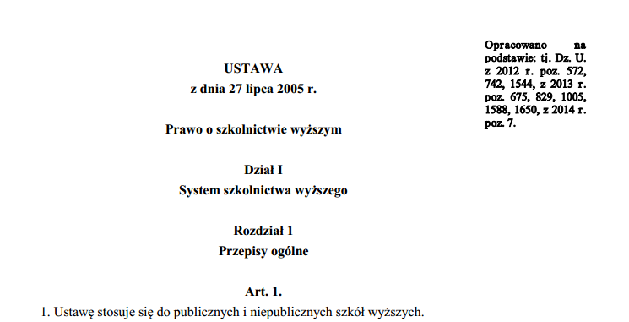
Ustawa Prawo o szkolnictwie wyższym

Slide 43
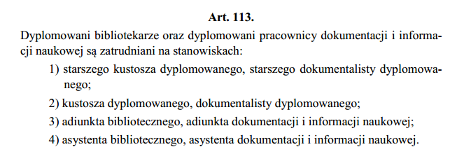
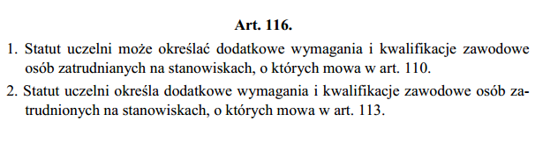
Ustawa Prawo o szkolnictwie wyższym

Slide 44
Ministerstwo Nauki i Szkolnictwa Wyższego

Slide 45
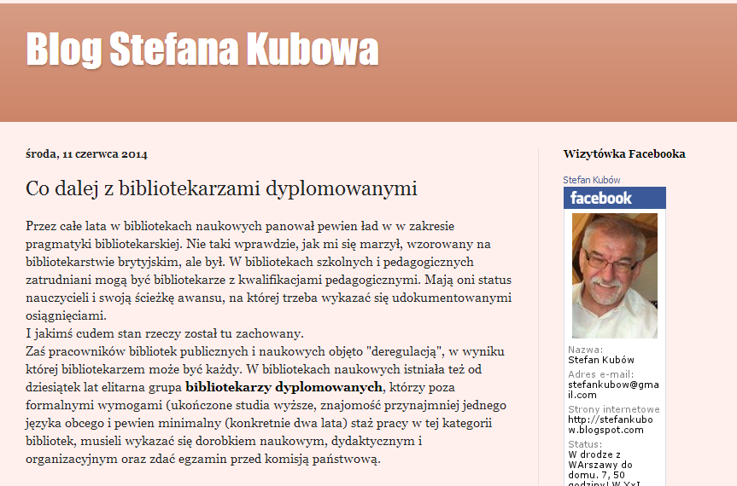

Slide 46


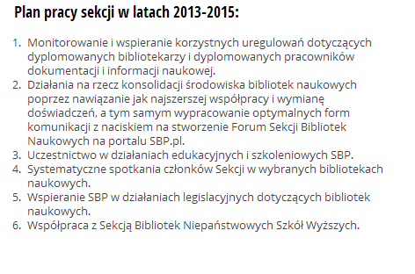

Slide 47
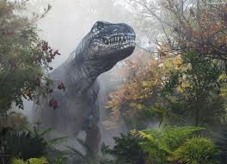
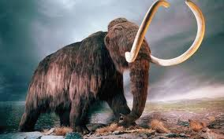
Bibliotekarze dyplomowani ?

Slide 48


